Slide 1
Разработка приложения для хранения и анализа информации о киберспортивных матчах и командах
Студент: Леонов Владислав Вячеславович
Научный руководитель: Кивва Кирилл Андреевич
Группа: ИУ7-66Б
Москва, 2022

Slide 2
Цель и задачи
Цель работы: проектирование и реализация базы данных, содержащей информацию о киберспортивных матчах и командах в дисциплине Dota 2.
Задачи:
рассмотреть существующие сервисы;
формализовать задание и определить необходимый функционал;
спроектировать базу данных, описать ее сущности и связи;
выбрать подходящую систему управления базами данных;
реализовать программное обеспечение, которое позволит получить доступ к данным.

Slide 3
Обоснование выбора предметной области
С каждым годом призовые фонды турниров становятся все больше. Более того, киберспортивные первенства проходят даже в пределах конкретных организаций, школ, колледжей, университетов и других объединений, которые в свою очередь нельзя подробно изучить в одном месте.
Российская команда Team Spirit стала победителем The International 10, что существенным образом сказалось на популярности и интересе киберспортивной составляющей Dota 2.

Slide 4
Постановка задачи
Необходимо спроектировать и реализовать базу данных, содержащую информацию о киберспортивных матчах и командах в дисциплине Dota 2.
Следует разработать интерфейс, который позволит работать с этой базой данных: добавлять, удалять и редактировать информацию, составлять отчеты по периодам, задаваемым пользователем, с их графическим представлением.
Требуется предусмотреть наличие ролей модератора и администратора, осуществляющих контроль за добавлением новых турниров, регистрацией новых команд и обновлением текущих составов.

Slide 5
Анализ существующих решений
 | DOTABUFF | OpenDota | cybersport.ru
Открытый исходный код | - | + | -
Доступность | По подписке | Бесплатно | С рекламой
Послематчевая статистика | + | + | -
Турниры | - | - | +
Язык | Английский | Английский | Русский
Наличие desktop-приложения | + | - | -

Slide 6
Формализация данных
База данных должна включать в себя следующие таблицы:
Турниры
Компании-спонсоры
Команды
Игроки
Матчи
Пользователи

Slide 7
Типы пользователей и их функционал
Тип пользователя | Функционал
Неавторизованный | Регистрация, Авторизация
Клиент | Просмотр информации о киберспортивных матчах, прошедших турнирах, составах команд, сведениях о игроках и сводной статистики за заданный период
Модератор | Просмотр информации о киберспортивных матчах, прошедших турнирах, составах команд, сведений о игроках и сводной статистики за заданный период Операции доступа, изменения и удаления информации в базе знаний
Администратор | Просмотр информации о киберспортивных матчах, прошедших турнирах, составах команд, сведений о игроках и сводной статистики за заданный период Операции доступа, изменения и удаления информации в базе знаний Добавление и удаление пользователей, изменение типа существующего пользователя

Slide 8
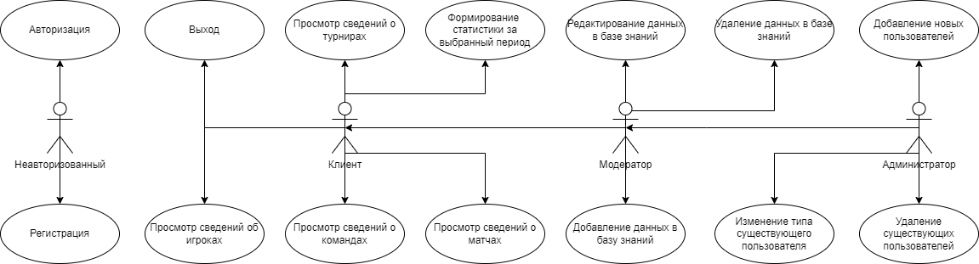
Диаграмма вариантов использования

Slide 9
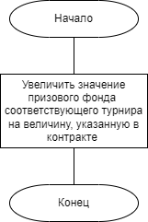
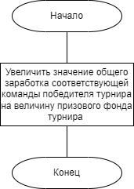
Алгоритмы триггеров

Slide 10
Системы управления базами данных
 | Oracle | MySQL | Microsoft SQL Server | PostgreSQL
Бесплатная | - | + | - | +
Безопасность данных | - | + | + | +
Поддержка стандарта SQL | + | - | + | +
Поддержка хранимых процедур и триггеров | + | + | + | +
Кроссплатформенность | + | + | - | +

Slide 11



Реализация приложения для доступа к БД
СУБД: PostgreSQL
ЯП: Golang
GUI: Fyne

Slide 12
Исследование
Предмет исследования – скорость выполнения запросов к базе данных в зависимости от использования/игнорирования процесса индексации записей методом бинарного дерева
Количество записей | С индексированием | Без индексирования
100 | 0.025 мс | 0.030 мс
500 | 0.065 мс | 0.145 мс
2000 | 0.080 мс | 0.475 мс
5000 | 0.108 мс | 1.040 мс
10000 | 0.176 мс | 1.976 мс

Slide 13
Заключение
Цель курсовой работы была достигнута в полном объеме: была изучена предметная область, были выполнены проектирование и реализация базы данных, содержащей информацию о киберспортивных матчах и командах в дисциплине Dota 2, были созданы соответствующие триггеры и проведено исследование влияния индексации записей на скорость выполнения запросов в базе данных.

